Slide 1
Siirtolaisuus
Pohjois-Kurusta
Pohjois-Amerikkaan
Paikallishistoriapäivä 29.6.2017
Marjo Heikkilä

Slide 2
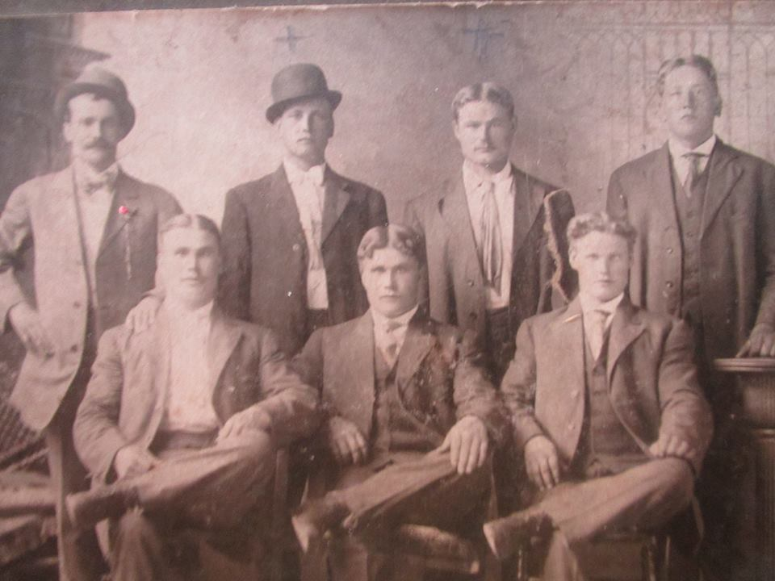
Luentomateriaali:
https://peda.net/p/marjoheikkila/p2
Kuvassa aureslaisia Ameriikassa.
Lähde: Pohjois-Kurun kuvia –sivusto Facebookissa

Slide 3
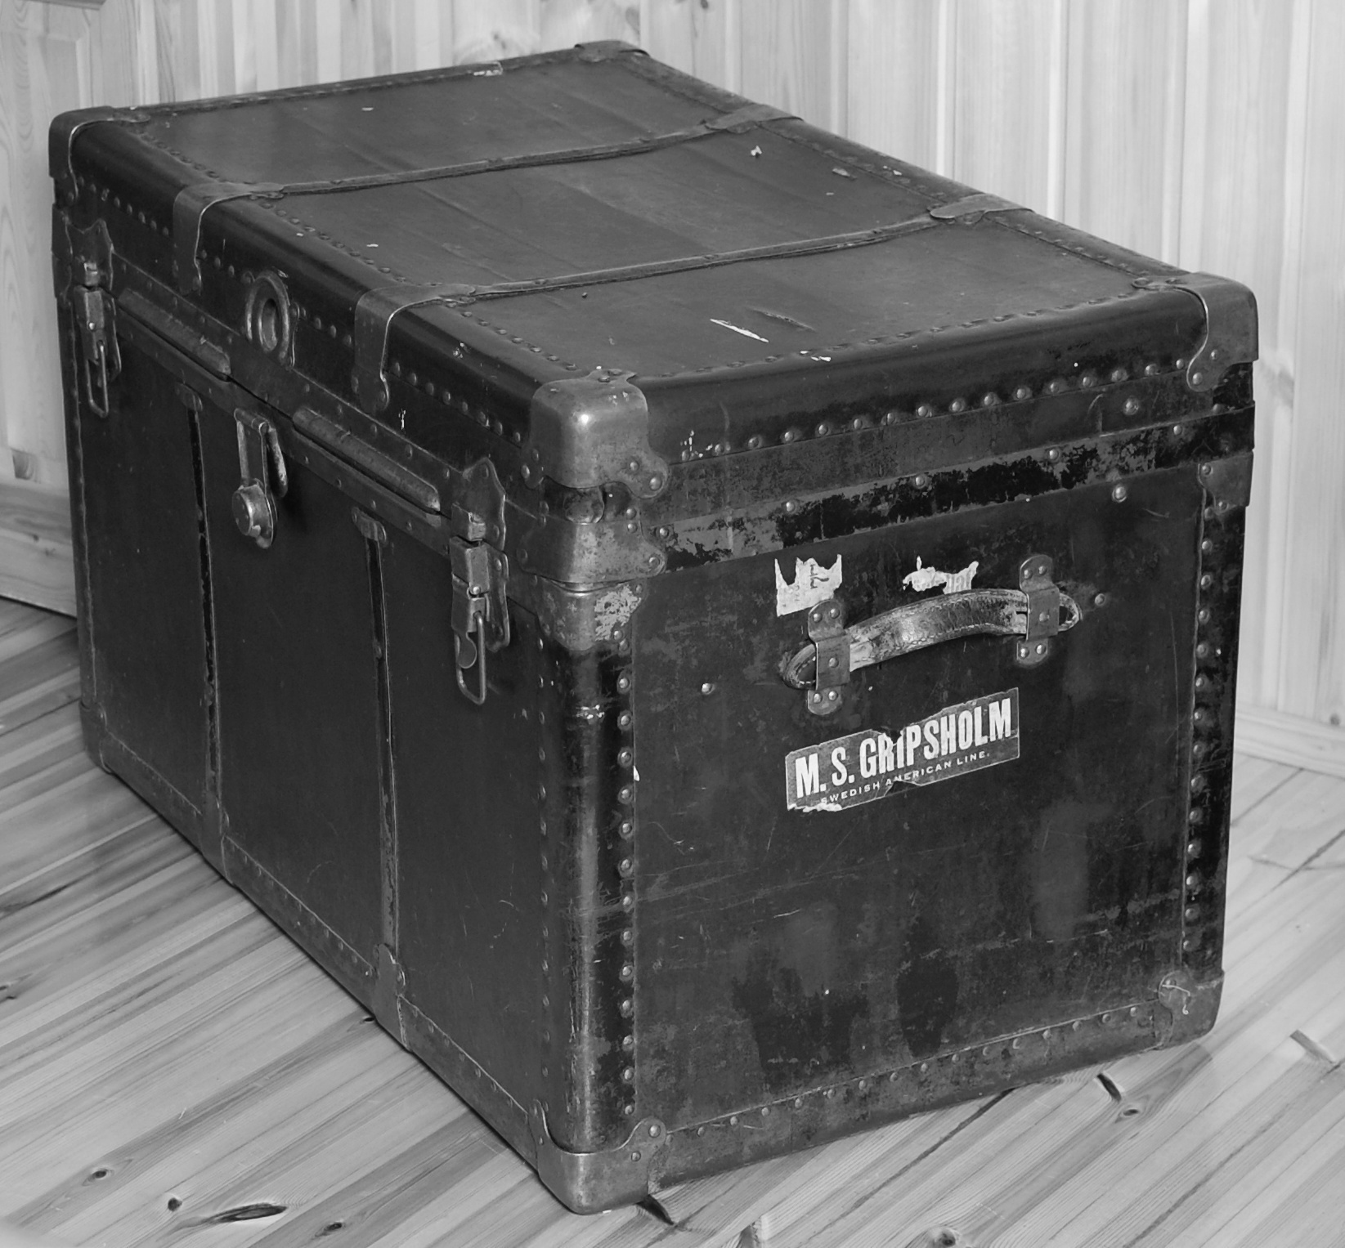
YLEISTÄ SIIRTOLAISUUDESTA
http://maine.utu.fi/vex/Sukututkimus/Sukututkimus.pdf
http://wiki.narc.fi/portti/index.php/Teema:_Siirtolaisuus_Suomesta_ulkomaille
Toivo Mäkisen Ameriikan kistu. Päädyssä on vielä kiinni Toivon New Yorkista Göteborgiin tuoneen laivan tarra.

Slide 4
Aureesta Amerikkaan
Pohjois-Kurusta lähdettiin Amerikkaan yleisemmin kuin muualta Kurusta
Yhteydet Parkanoon ja Virroille olivat tiiviit, joten vaikutteita lienee tullut sieltä
Miksi lähdettiin? Työttömyys, maan puute, isot perheet, tuttujen lähteminen, seikkailunhalu, paremmat palkat
Vuoteen 1918 mennessä lähtenyt noin 300 kurulaista, 1700 parkanolaista ja 1300 virtolaista

Slide 5
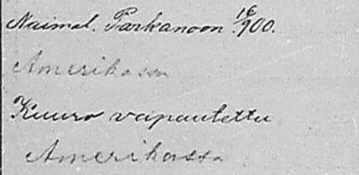
Vilkkainta aikaa 1900-luvun alku ja 1920-luku
Aureslaisia kurulaisista siirtolaisista yli 40 %
Lähtijät nuoria ja naimattomia
Naisia noin 30 %
Noin kolmasosa lähteneistä palasi Suomeen
Lähtijöissä sekä talollisia että itsellisiä (matkarahat sisarosuuksista ja metsätöistä)
Asutus keskittyi Yhdysvalloissa Minnesotaan (Hibbing) ja Massachusettsiin (Fitchburg), Kanadassa Ontarioon
Elinkeinoina kaivos- ja metsätyöt sekä maanviljely

Slide 6
Pohjoiskurulaisia siirtolaisia
Mottimestari Heikki Ahonen Kanadassa 1920-luvulla
Walter A. Niemi: hammaslääkäri, teki 310 000 markan lahjoituksen Kurun kunnalle
Muutamista taloista lähti paljon sisaruksia, esim. Iso-Mustajärveltä ja Äijälästä

Slide 7
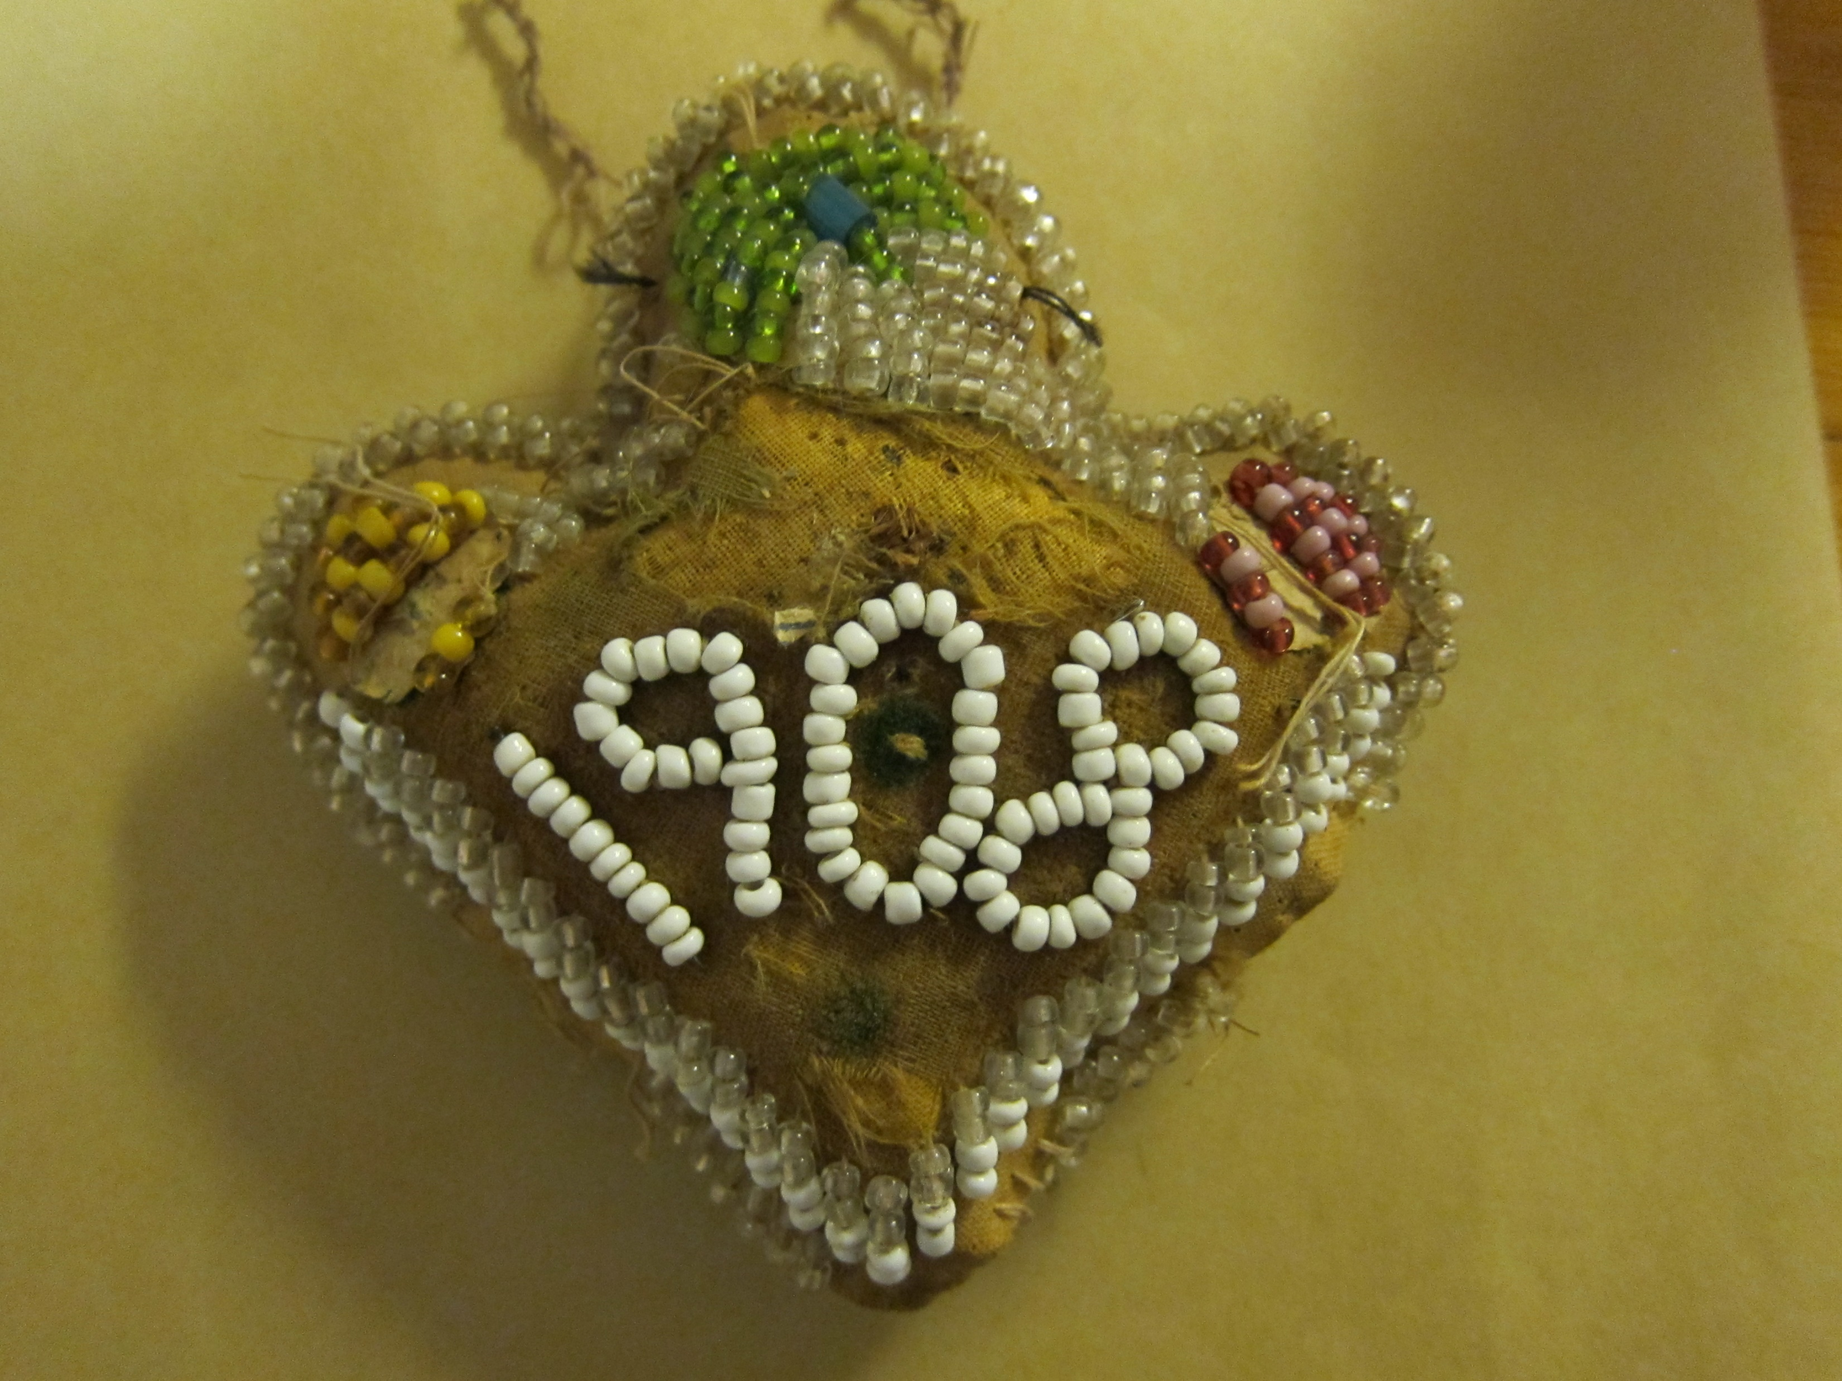
MISTÄ TIETOA SIIRTOLAISIKSI LÄHTENEISTÄ?
Aloita penkomalla kotiarkisto (kortit, kirjeet, valokuvat) ja haastattelemalla sukulaiset.
Amalia Joutsiahon kaksi siskoa lähti Amerikkaan. He pitivät Amaliaan yhteyttä kirjeitse. Sisko lähetti Amalialle mm. tämän hiuksilla täytetyn neulatyynyn.

Slide 8
Seurakuntien arkistot: rippikirjoissa merkintöjä Amerikkaan menneistä
Henkikirjat: http://digi.narc.fi/digi/search.ka
Googleta: Muista nimien erilaiset kirjoitusasut!
Parkanolaiset (paljon kihniöläisiä mukana) siirtolaiset: https://sites.google.com/site/parkanoemigrants/siirtolaisiaparkanosta
FB-ryhmät: Siirtolaiset – Finnish Emigrants ja American Finnish People
Suomen sukututkimusseuran sivut: http://www.genealogia.fi/siirtolaisuus
Paikallislehdet ja amerikansuomalaisten lehdet

Slide 9
Hautausmaatietokannat:
  https://www.findagrave.com/
  http://www.interment.net/
  https://billiongraves.com/
  http://haudat.genealogia.fi/php/indexs.php
Kuolinilmoitukset ja muistokirjoitukset sanomalehdissä
Kuolleeksi julistamiset 1918-1950: Ulkoasiainministeriö ja Siirtolaisuusinstituutti
Siirtolaisaiheinen kirjallisuus ja tutkimukset

Slide 10
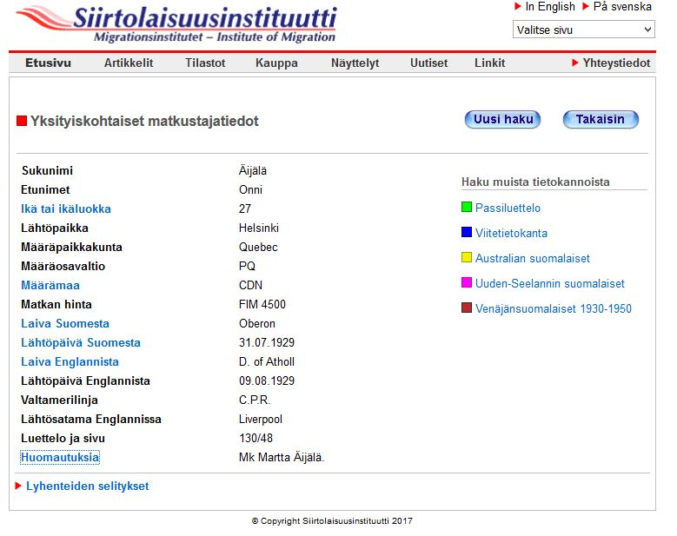
Siirtolaisuusinstituutti migrationinstitute.fi
Siirtolaisrekisteri:
Passiluettelot
Matkustajaluettelot (FÅA)
Viitetietokanta
Australiaan, Uuteen-Seelantiin ja Venäjälle menneet
Käyttömaksu 20 e/vuosi

Slide 11
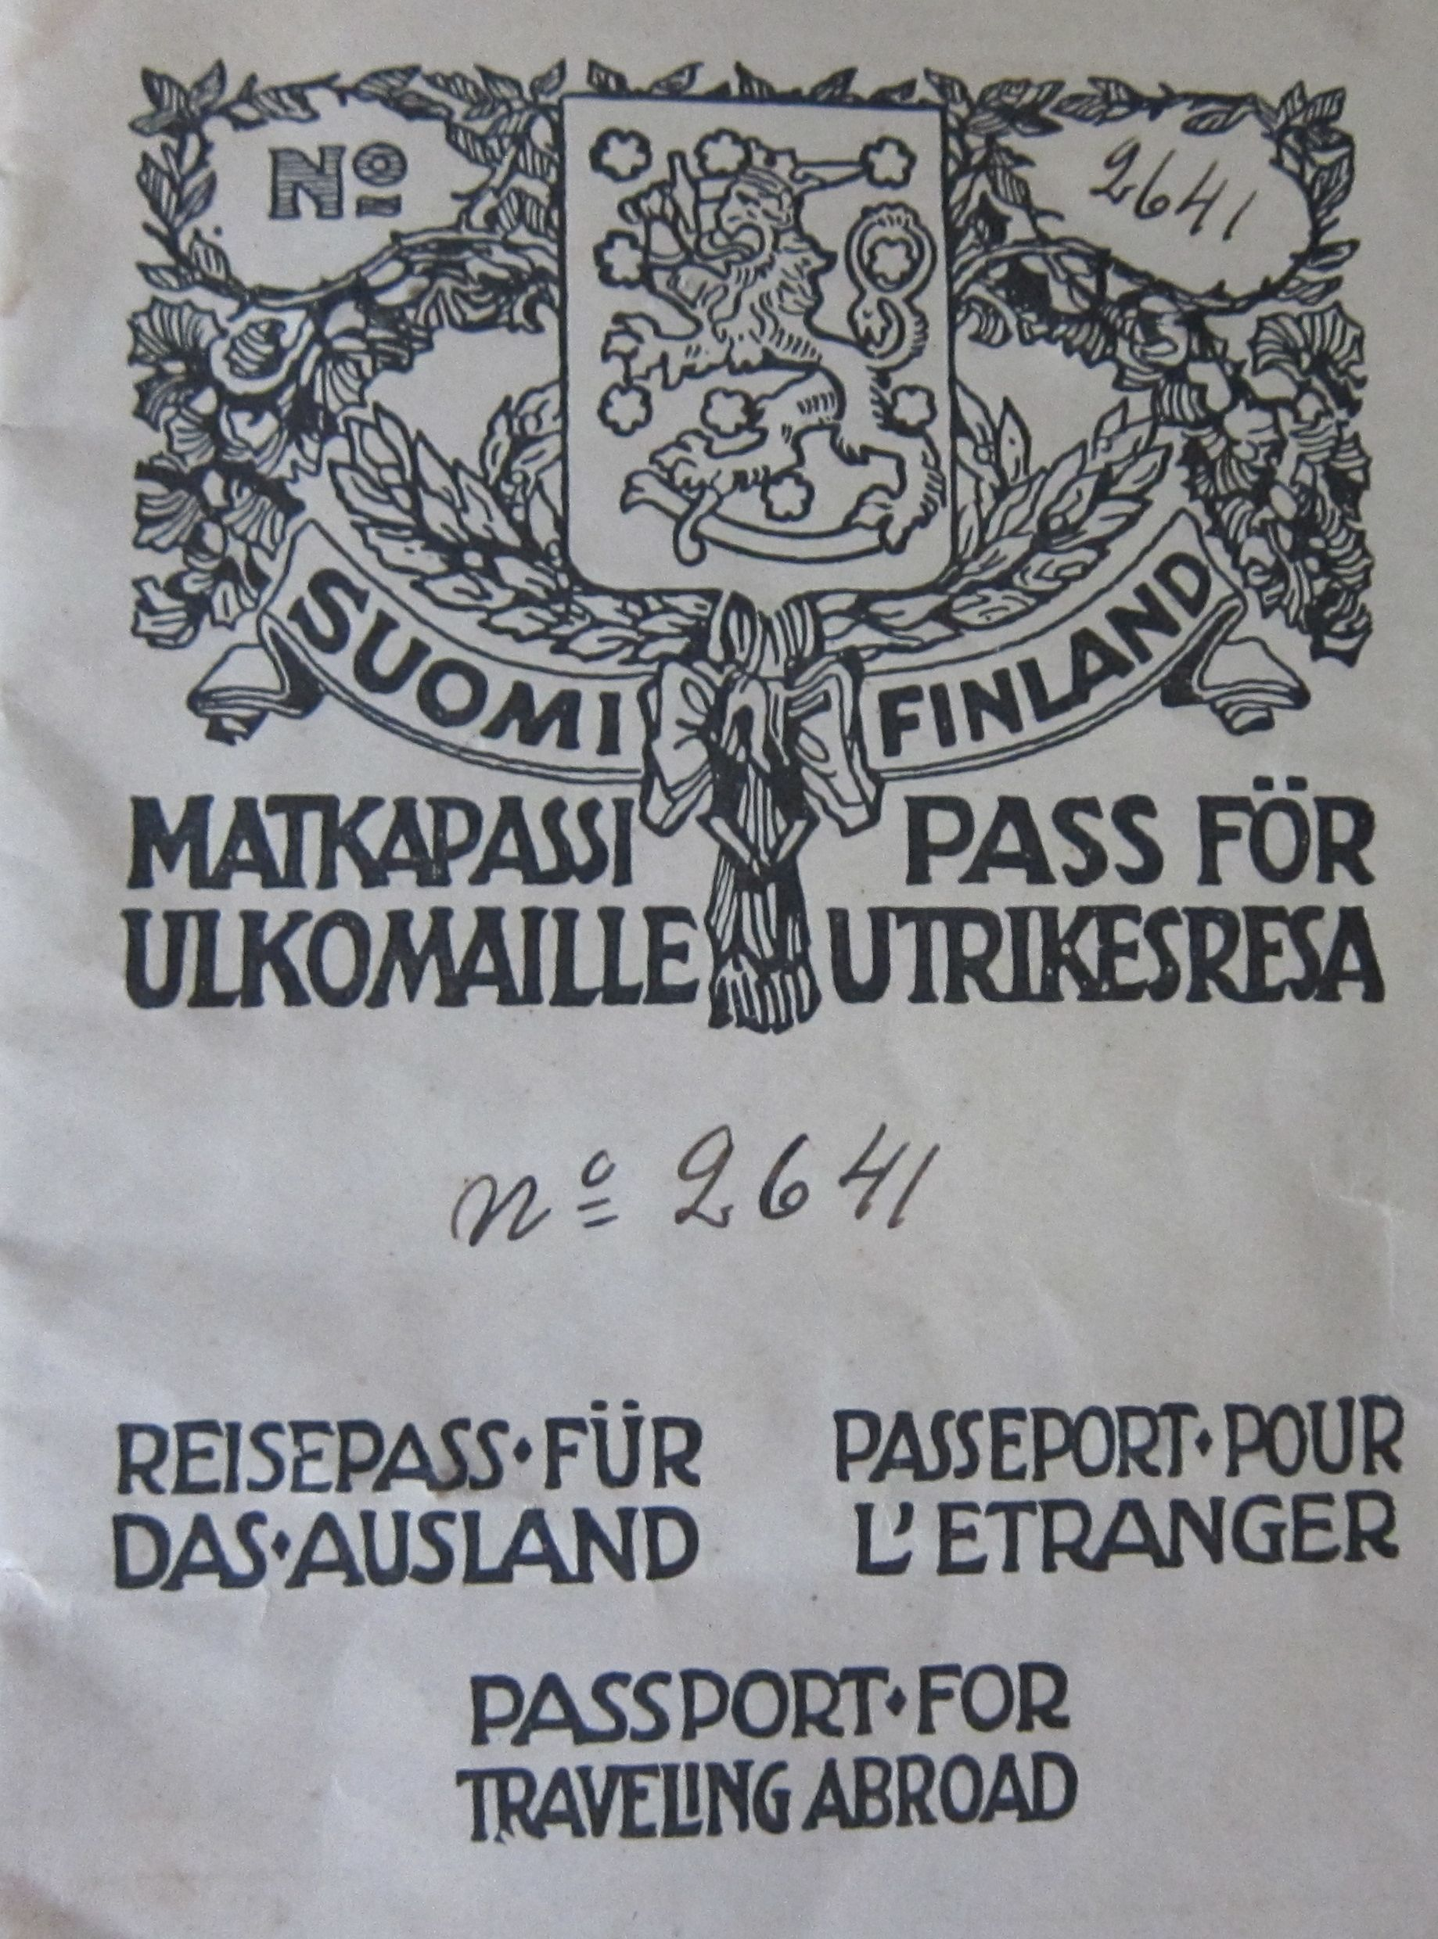
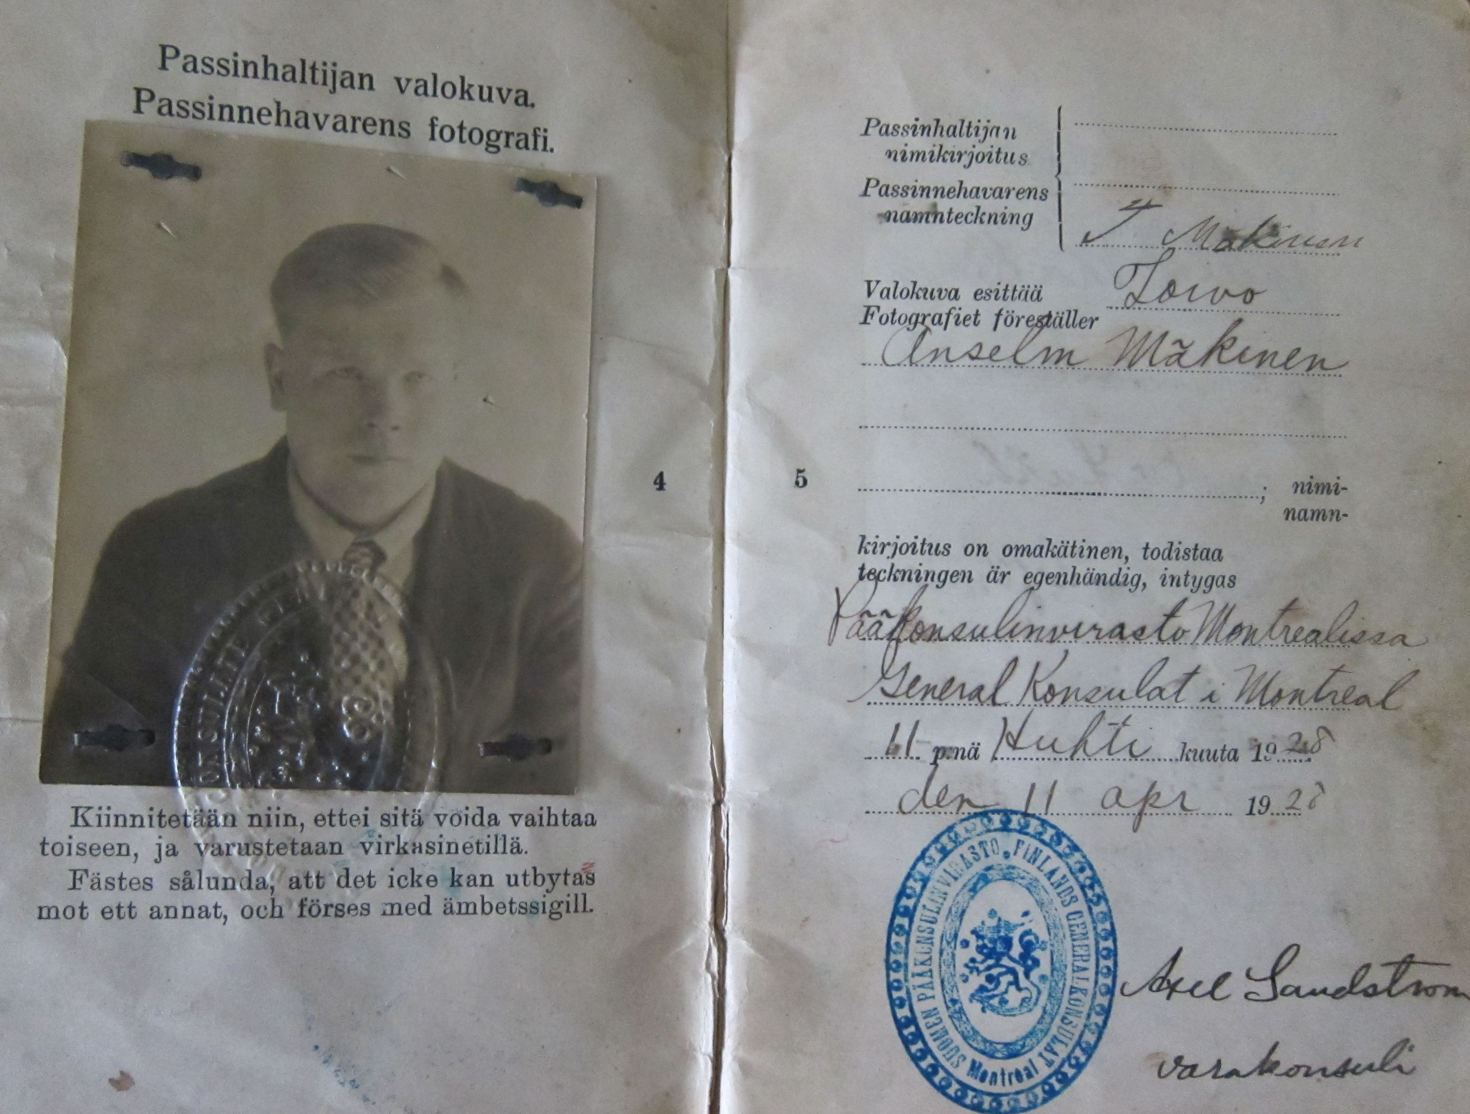
Toivo Mäkisen passi 1920-luvulta

Slide 12
Tietolähteitä Pohjois-Amerikasta
Ellis Island: https://www.libertyellisfoundation.org/
  Vaatii rekisteröitymisen, ilmainen
Ancestry: https://www.ancestry.com/
  Osittain maksullinen, ilmaisia kokeilujaksoja
Family Search: https://familysearch.org/
  Osittain maksullinen
Suomalaisten matkustustietoja 1834-1897: http://www.finnishimmigrants.org/

Slide 13
Find My Past: http://www.findmypast.com/
  Maksullinen, tietoja ympäri maailmaa
Kanadan arkistolaitos: http://www.bac-lac.gc.ca/eng/Pages/home.aspx

Slide 14
KIITOS!

